Slide 1
关于学院“1210”中长期发展战略规划的再思考
---四川省优质高职院校建设立项申报与建设视角
徐远火
2017年8月

Slide 2
发展问题——不说不清楚
发展规划——不讲不重要
优质高职——不悟不明白
1210战略——不得不深化

Slide 3
一、发展问题——不说不清楚

Slide 4
（一）高职排名不进反而在退
高职高专院校网上排名对考生和家长有引导作用
1.中国科学评价研究中心、武汉大学中国教育质量评价中心和中国科教评价网联合发布高职高专排行榜
2015年公布了全国1322所高职高专。
2016年2月29日，增加到1335所。
2017年1月12日，增加到1346所。

Slide 5
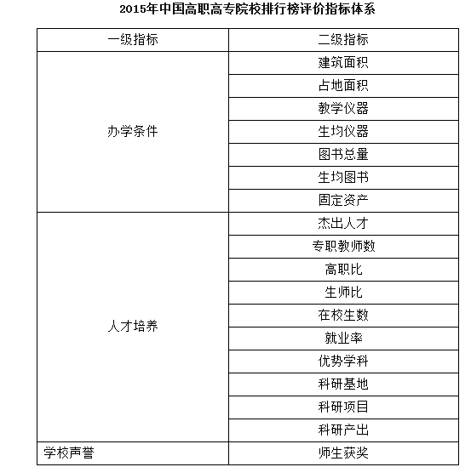
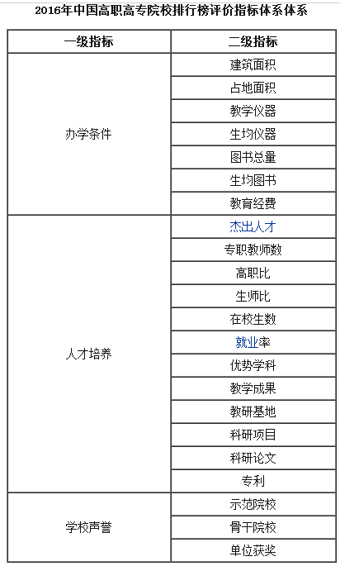

Slide 6
2.2017广州日报高职高专排行榜
4月27日，广州日报数据和数字化研究院（GDI）发布“2017广州日报高职高专排行榜。
“2017广州日报高职高专排行榜”针对高职高专的职业性、区域性、综合性和行业性等四大特点，采用全国范围内可比的指标进行评价，是国内首个由主流媒体发布的全样本高职高专排行榜，也是权威媒体作为第三方评估、发布的专业性公益榜单，填补了国内高职高专全样本评估的空白。
GDI以职场竞争力指数、教育竞争力指数、品牌竞争力指数和二次评估指数四个一级指标建构综合指数，科学评价国内1358所高职高专，包括1041所公办高职高专，317所民办高职高专，推出“2017广州日报高职高专排行榜—TOP1000”。

Slide 7
在遵循数据可采集、易采集、具权威性的原则基础上，“2017广州日报高职高专排行榜”设置四个操作性强的一级评价指标：职场竞争力指数、教育竞争力指数、品牌竞争力指数和二次评估指数。
“职业性”是高职高专教育的突出特点，为此设置“职场竞争力指数”。“职场竞争力指数”是评价毕业生在职场中的竞争力，以就业率和就业质量等维度评估毕业生就业情况。“职场竞争力指数”通过招聘网站等多渠道的就业数据，对平均起薪、雇主满意度等指标进行加权分析。国内领先的就业网站中华英才网、58同城等提供了部分就业数据。
“教育竞争力”是学生“职场竞争力”的基础，“职场竞争力”是“教育竞争力”的反映。“2017广州日报高职高专排行榜”提出“教育竞争力指数”，主要评价高职高专在科教两方面的发展情况。“教育竞争力指数”坚持“科教融合”理念，倡导科研、教学相互融合，教学服务于人才培养，科研也要为高水平人才培养提供支撑，两者共同服务于人才培养。
“二次评估指数”是广州日报数据和数字化研究院研制团队的一大创新，组织专家团队对国内外有影响力的几大主要大学排行榜进行专业鉴定，确定其可信度指数，并分别进行5分、3—4分、1—2的分级赋值，综合加权后确定得分。“二次评估指数”能修正GDI排行榜指标体系可能存在的误差，同时通过对标进一步确认排行榜的科学性。

Slide 8
3.全国高职院校创新发展影响力排行榜
近年来，四川高等职业教育取得长足进步，在专利创新、技能人才培养、网络影响力等方面表现突出。四川共55所高校上榜，包括四川国际标榜职业学院等5所高职院校位列全国高职院校创新发展影响力排行榜Top200。
中国高职院校创新发展影响力排名是一项综合排名，以产出为导向，进行多目标属性的大系统综合比较与评价。
中国高职院校创新发展影响力排名开发了全新的评价指标体系。
高职院校排名是为了鼓励我国高职院校获得更多的专利授权，强化学校的技术创新能力；激励我国高职院校院校在国内技能大赛、世界技能大赛中摘金夺银，培育更多更好的高技能人才；提升我国高职院校对网络影响力的关注度，建设功能更为完善的网站，更好地服务社会与公众。进而，增强我国高职院校整体的创新发展影响力。

Slide 9
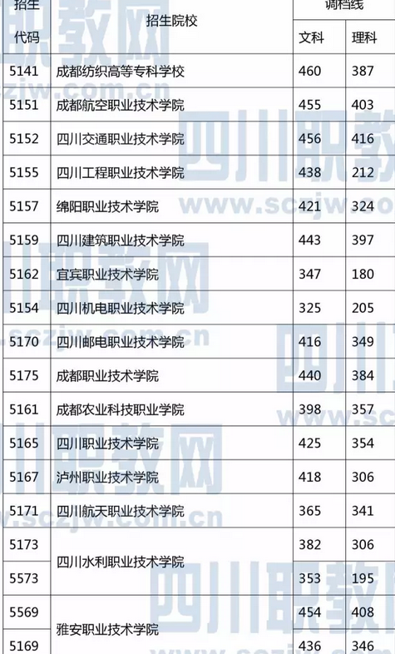

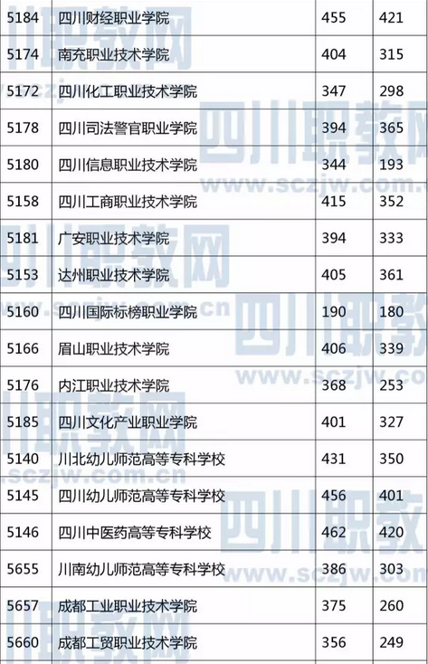
（二）招收学生分数不高
四川省2017年专科批次各高职高专院校调档线

Slide 10
说明几个问题：
学校的知名度、影响力、社会认可度；
招生计划编制的科学性？（哪些专业只单招、哪些专业只高考招生？哪些专业单招、高考招生同时进行？）
各专业招生规模的科学性？（招生规模的多和少）
根据学生报考情况，下决心调整专业。
（招就处应就近三年招生情况进行分析，提出建议，上会研究，9月底完成）

Slide 11
（三）承担创新行动项目偏少
四川职院7。四川水电职院12。四川航天职院12。
成都职院18。宜宾职院22。乐山职院20。广安职院9。
泸州职院10。邮电职院19。四川水电职院12。四川航天职院12。
成都农职院15。四川信息职院17。四川中医药高专9。
四川化工职院18。四川文化产业职院10。成都纺专19。
四川工程职院34。达州职院7。绵阳职院18+3。
四川建筑职院23+4。四川交通职院25+2。
南充职院11
23个高校中排名16（成都航空职院缺）

Slide 12
（三）创新行动项目承担偏少
 | 重点专业 |  | 实训基地 | 精品课程 |  | 虚拟仿真 | 职教集团 | 学徒制 | 大师工作室 | 创新创业课
南充职院11 | 1 |  | 3 | 2 |  | 1 | 0 | 1 | 0 | 3
广安职院9 | 2 |  | 2 | 1 |  | 0 | 0 | 3 | 0 | 1
泸州职院10 | 3 |  | 3 | 2 |  | 0 | 0 | 1 | 0 | 1
达州职院7 | 2 |  | 2 | 0 |  | 0 | 0 | 3 | 0 | 0
成都职院18 | 3 |  | 4 | 2 |  | 1 | 1 | 2 | 2 | 3
宜宾职院22 | 4 |  | 3 | 7 |  | 1 | 0 | 2 | 1 | 4
乐山职院20 | 3 |  | 2 | 8 |  | 1 | 1 | 2 | 2 | 1
绵阳职院18+3 | 3 |  | 4 | 3 |  | 1 | 1 | 3 | 1 | 2
建筑职院23+4 | 10 |  | 5 | 3 |  | 3 | 1 | 1 | 0 | 0
交通职院25+2 | 8 |  | 5 | 5 |  | 2 | 1 | 3 | 0 | 1
工程职院34 | 11 |  | 4 | 13 |  | 1 | 1 | 1 | 1 | 2
成都纺专19 | 4 |  | 3 | 6 |  | 1 | 1 | 2 | 1 | 1
文产职院10 | 4 |  | 1 | 2 |  | 0 | 0 | 1 | 2 | 0
化工职院18 | 4 |  | 4 | 2 |  | 2 | 0 | 2 | 1 | 3
信息职院17 | 3 |  | 4 | 3 |  | 1 | 0 | 3 | 0 | 3
农职院15 | 3 |  | 4 | 1 |  | 1 | 1 | 2 | 1 | 2
邮电职院19 | 4 |  | 3 | 6 |  | 1 | 0 | 2 | 0 | 3

Slide 13
问题：
缺类别：职教集团、大师工作室
结构也有问题：重点骨干专业1（太少）
精品在线开放课程2（太少）
学徒制1

Slide 14
（四）具有研究生学历教师偏少
 | 教职工总数 | 专任教师 | 硕士、占比 | 博士、占比 | 正高
南充职院 | 597 | 460 | 170，36.9% | 1人，0.20% | 17
交通职院 | 806 | 538 | 223，41% | 17人，3.0% | ？
建筑职院 | 1269 | 941 | 868，76.1% | 53人，5.8% | ？
绵阳职院 | 605 | 503 | 236，49% | 13人，2.6% | 25
工程职院 | 927 | 683 | 385，56.3% | 10人，1.5% | 52
成都职院 | 606 | 366 | 204，55.7% | 11人，3.0% | 29
宜宾职院 | 707 | 567 | 135，23.8% | 3人，0.53% | ？
四川职院 | 721 | 309 | 309，69.3% | 4人，0.9% | 29
乐山职院 | 835 | 508 | 222，43% | 14人，3% | 34
广安职院 | 571 | 487 | 149，30.6% | 8人，1.6% | ？
泸州职院 | 523 | 427 | 253，59.3% | 11人，2.6% | 25
邮电职院 | 265 | 191 | 118，61.7% | 6人，3.14% | ？
水电职院 | 701 | 477 | 180，37.7% | 4人，0.84% | ？
成都农职院 | 568 | 402 | 200，49.8% | 16人，4.0% | ？

Slide 15
四川信息职院：教职工总数532，专任教师328；硕士116，占35.37%；博士2，占0.61%。教授23人。
四川中医药高专：教职工总数655，专任教师570；硕士181，占31.8%；博士12，占2.1%。教授49人。
四川化工职院：教职工总数475，专任教师350；硕士101，占28.86%；博士3，占0.86%。教授？人。
四川文化产业职院：教职工总数506，专任教师420；硕士151，占36%；博士10，占2.4%。教授？人。
成都纺专：教职工总数762，专任教师399；硕士237，占59.2%；博士11，占2.8%。教授？人。
达州职院：教职工总数639，专任教师480；硕士79，占16.5%；博士6，占1.3%。教授？人。
四川航天职院：教职工总数875，专任教师720；硕士257，占35.69%；博士18，占2.5%。教授31人。
23所中，硕士生教师占比排位大约在16位左右

Slide 16
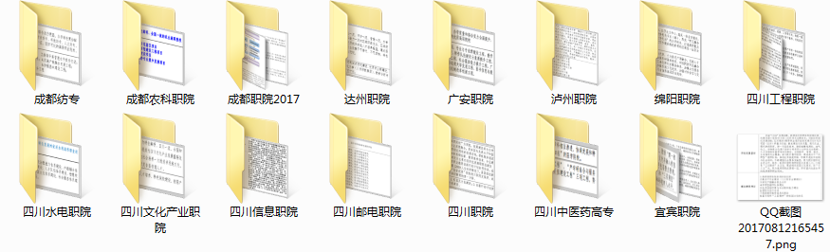
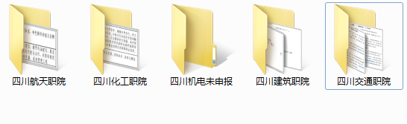
（五）建设优质高职院校的基础弱

Slide 17
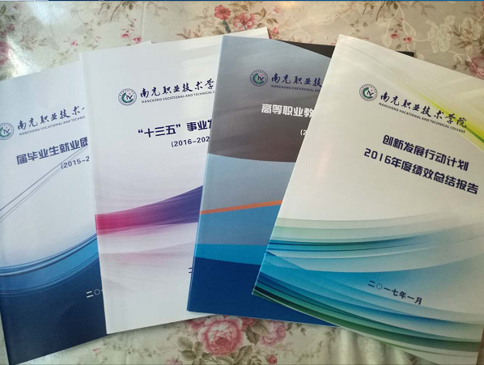
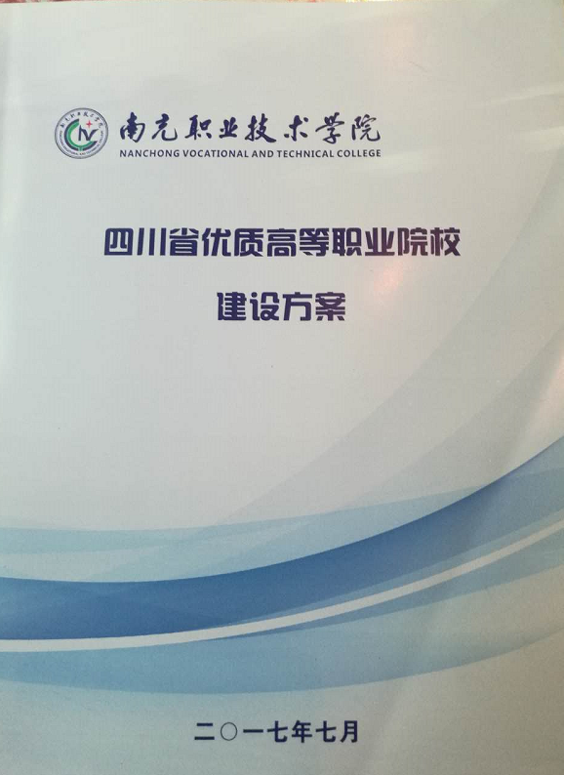

Slide 18
比较后学院的问题：
基础较差、底子较薄；
特色不优、亮点不靓；
理念落后、机制滞后。
学得不深、悟得不透；
借鉴认真、消化不良；
手法传统、形式不新。

Slide 19
问题出在对这些文件几乎没有落实
《教育部关于开展现代学徒制试点工作的意见 2014.9号》 《试点单位通知》2015.29号、
《中华人民共和国职业分类大典》
《教育部关于深入推进职业教育集团化办学的意见》2015.4号
《教育部办公厅关于建立职业院校教学工作诊断与改进制度的通知》2015.2号 实施指导方案
《教育部关于深化职业教育教学改革 全面提高人才培养质量的若干意见》2015.6号 （八26条）
《教育部职业院校管理水平提升行动计划（2015-2018年）》
2015.7）（6+20）
《教育部高等职业教育创新发展行动计划（2015-2018年）》
2015.9 （65个任务+22个项目）
国务院教育督导委员会办公室关于印发《高等职业院校适应社会需求能力评估暂行办法》的通知2016.3
教育部等五部门关于《职业学校学生实习管理规定》(教职成[2016]3号)
教育部等七部门《职业学校教师企业实践规定》

Slide 20

教育现代化背景下国家政策对高职院校的要求
国务院
教育部等六部委
教育部
《关于加快发展现代职业教育的决定》
《现代职业教育体系建设规划（2014—2020年）》
《高等职业教育创新发展行动计划(2015-2018年)》
《职业院校管理水平提升行动计划（2015-2018年）》
明确了构建具有中国特色、世界水平的现代职业教育体系的路径和具体要求
为高职院校十三五期间如何打造优质高职院校绘制了深入推进改革发展的路线图，进一步明确了高等职业教育改革发展的工作载体

Slide 21
今后要求：
发展规划处就有关文件第一时间收集资料进行研读、解读、对有关人员进行辅导；出专刊指导、引导。
相关部门制定实施意见，有关领导负起责任，不当甩手掌柜，狠抓落实。
不能大而化之，落小落细落地才叫落实。

Slide 22
（六）干部队伍建设力度不够
为什么要求新任职干部进行工作汇报？
“二八”定律(浙江金融职院周建松书记)
1. 80%的带动力在20%的骨干身上
80%的阻力可能也在20%的骨干身上
2. 中层干部就是学校的20%和80%（部门负责人的能力和水平代表着学校的水平）
3. 承上启下的作用
管理的重要的中间环节

Slide 23
“三个一”
大家一起来评；
一年后回头看；
不胜任一定调。
“四逼”
逼着学、逼着想、
逼着创、逼着干
“五个看清楚”
文件学清楚
理念搞清楚
思路理清楚
环境摸清楚
工作说清楚

Slide 24
提升学习力
提升理解力
提升执行力
提升创新力
提升协同力
提升开拓力

Slide 25
一年熟悉岗位和人脉
二年精通专业和政策
三年成为专家和权威
想干事、能干事、干成事、不出事

Slide 26
二、发展规划——不讲不重要

Slide 27
乔治·凯勒在《大学战略与规划：美国高等教育管理革命》提到：大学战略规划是一个没有终止的过程，它可以引导一个组织通往预先设计的未来状态之中。
做规划，实质上就是“谋，是一种思维方式，是一种思维能力。先谋后动，远谋近施，做长远之谋，做全局之谋，离不开科学的思维方式。科学思维方式犹如一把金钥匙，为人们打开科学谋划之门。
在一个规划周期内，不管是五年还是十年，大学发展要达到什么目标、开展什么工作、解决什么问题、采取什么重大措施，都是战略规划必须做出回答的。

Slide 28
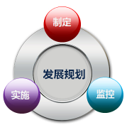
发展规划是高校对于未来一定时期内所要达到的发展目标及其实施路径的系统设计

Slide 29
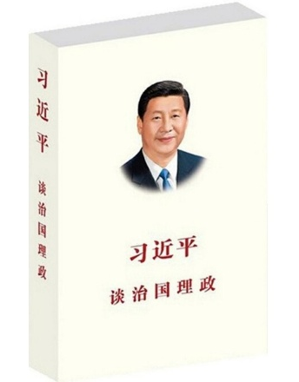
发扬钉钉子的精神，一张好的蓝图一干到底
我们要有钉钉子的精神，钉钉子往往不是一锤子就能钉好的，而是要一锤一锤接着敲，直到把钉子钉实钉牢，钉牢一颗再钉下一颗，不断钉下去，必然大有成效。如果东一榔头西一棒子，结果很可能是一颗钉子都钉不上、钉不牢。
我们要有“功成不必在我”的精神。一张好的蓝图，只要是科学的、切合实际的、符合人民愿望的，大家就要一茬一茬接着干，干出来的都是实绩，广大干部群众都会看在眼里、记在心里。

Slide 30
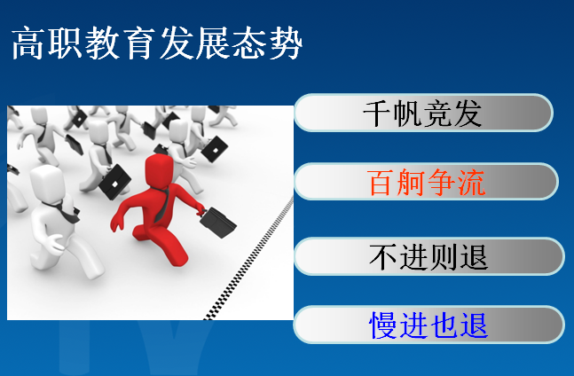

Slide 31
高等职业教育正处于重要的历史转折期
工作重点面临新的转变与战略调整（优质校申报、“双高”高水平院校高水平专业）
1
2
发展目标和模式的调整
指导思想的调整
3
指导方式和方法的调整
4
指导内容的调整
5
管理模式的调整
6
管理方法的调整
8
A
建设内容的调整
A
工作方法的调整
7

Slide 32
未来十年展望：
将是中国高等（职业）教育巨大发展的十年
将是中国高校（高职）重新定位和排名的十年
将是中国高等（职业）教育真正走向世界的十年

Slide 33
关键是一所学校自己的定位和内功
  要求我们把学校的人才培养和发展：
  放到区域经济与社会发展的环境中去定位和思考
  放到我国社会变革、经济发展和科技进步的大环境中定位
  放到世界政治、经济发展的新格局中去思考

Slide 34
我国高等职业教育发展到今天，面临全新的环境，高职院校之间的发展竞争越来越激烈。可以说，谁先重视战略规划，谁就能占得发展先机。
这个阶段发展的快慢，决定高职院校将来所处的地位。因此，在这个阶段，学校特别需要战略规划来引领发展。
国际经验显示，战略规划有助于引导高校赢得发展先机。
学院的发展迫切需要强化战略规划的作用，需要通过战略规划来改变发展模式，实现管理革命。

Slide 35
发展战略规划对推动学院加快发展科学发展的重要性
凝聚发展共识。缺乏共识的高校，是很难发展好的。
明确发展方向。
高校发展的三个阶段：创业期、中兴期和成熟期。
创业期阶段主要解决两方面问题：
一是建基立业。完成基础设施建设和学科专业布局，这是硬环境。
二是建章立制。这是软环境，要建设好有形无形的、正式非正式的规章制度、办学习惯、校园文化。
（学院还处在创业期阶段）
指导资源配置。战略规划不讲究整体推进、平均分配资源。平均分配资源，不是战略性的。
推动文化创新。高校文化看不见、摸不着，但却有着关键性影响。这种文化体现在全体教职员工的心中，体现在教职工以什么心态、什么动力来工作。

Slide 36
  创建优质一流的高职院校
国家的重托、时代的呼唤、历史的使命
今天就要开始布局，打基础，为未来的变革做准备

Slide 37
三、优质高职——不悟不明白
对优质高职院校建设内涵的理解与启示

Slide 38
职业教育的办学方向：
落实立德树人根本任务，
坚持面向市场、服务发展、促进就业的办学方向
优质高职院校建设的内涵：
（1）办学理念先进；
（2）办学定位准确；
（3）专业特色鲜明；
（4）产教深度融合；
（5）社会服务能力强；
（6）与地方经济社会发展需要契合度高；
（7）综合办学水平一流。

Slide 39
建设路径：
深化教育教学改革
推进产教融合校企合作
建设目标：
大幅提升社会服务能力、国际交流与合作能力
提升学校对经济社会发展的贡献度
培养满足四川经济社会及重点产业发展急需的高素质技术技能人才。

Slide 40
建设的原则
坚持整体设计。坚持科学定位、特色发展、差异化发展。结合学校所在区域、行业以及自身发展实际，科学制定建设规划和建设任务。
坚持重点突破。坚持问题导向，找准制约自身发展的关键问题，集中资源和力量突破重点领域，促进学校内涵向更高水平发展，从而带动学校办学水平和人才培养质量整体提升。
（学校自身的发展战略规划与发展战略重点）
坚持示范引领。充分发挥优质院校的示范引领和辐射带动作用，引领和带动全省高职院校办出水平、办出特色。
坚持服务发展。主动面向国家和四川重大战略需求，面向经济社会主战场，面向世界科技发展前沿，对接创新驱动发展战略需求，助力产业转型升级，助推全省脱贫攻坚，为四川经济社会发展提供强有力的技术技能人才支撑。

Slide 41
深化对优质高职院校建设内涵认识
对学院发展战略规划的启示？

Slide 42
启示一：优质高职院校建设中的几个关系
与教学是什么关系？
与科研是什么关系？
与教师是什么关系？
与服务是什么关系？
与专业是什么关系？
与改革是什么关系？

Slide 43
启示二：优质高职院校就是一流高职院校
一个基础：
正确的办学思想和教育思想
六个支柱：
  一流的管理
  一流的师资
  一流的专业
  一流的服务
  一流的条件
  一流的文化
一流人才
一流的高职院校
一
流
的
管
理
一
流
的
师
资
一
流
的
专
业
一
流
的
生
源
一
流
的
文
化
一
流
的
服
务
一
流
的
条
件
正确的办学思想和教育思想

Slide 44
办学定位准确
国际化办学水平高
专业特色明显
优质
高职院校
服务社会贡献力强
人才培养质量高
教师团队水平高

Slide 45
启示三：要准确定位高职人才培养目标和规格
人才层次的高等性 知识能力的职业性
就业岗位的基层性 人才的技术技能性

Slide 46
启示四：明确发展定位应思考的几个关系
升格
&
升级
规模
&
质量
就业
&
升学
学历教育
&
社会培训
行业
&
地方
育人
&
社会服务
软件
&
硬件

Slide 47
启示五：促进内涵发展必须强化“五个对接”
专业设置
产业需求
产教融合
课程内容
职业标准
新专业课程体系
教学过程
生产过程
人才培养模式
毕业证书
职业资格证书
“双证书”制度
职业教育
终身学习
构建“立交桥”

Slide 48
启示六：职业教育是合作开放的教育
政府
行业
企业
社区
社团
校企（行/社)合作
合作
开放
中外合作
校校合作
省域内
东中西
经济圈
城市群
区域合作

Slide 49
启示七：如何认识高职教育改革主题
为什么办学？--- 两个满足（社会、个人需要）
如何办学？--- 校企合作、开放式---办学模式
培养什么人？--- 高素质技术技能型---培养目标和规格
用什么培养？-----工学结合的课程
如何培养？--- 工学结合的人才培养模式
由谁培养？----“双师”结构的教师团队
如何支持？-- 真实环境和生产要素的实训基地
如何保证？---以质量标准为核心的管理体系和
柔性化的运行机制

Slide 50
人才培养模式改革是主线
校企合作是基础
工学结合是抓手
专业建设是平台
课程改革是关键
人才培养方案是操作指南

Slide 51
启示八：学校发展必须高起点、高标准、高目标
改革力度
务实态度
达到高度
学院发展
工作效度
体现增量
发展幅度
www.hnrpc.com

Slide 52
党
的
领导
大学发展
规划引领
找钱落实
树师树生

Slide 53
学院发展：
适应新形势
立足新起点
应对新挑战
探索新路子
创造新优势
把握新机遇
一要进圈子
——讲自己的话，学校有地位
二要积极动作
—— 从优质到示范引领
三要进入状态
——全院行动，领导能力优先

Slide 54
启示九：要加快学院发展的战略定位
问题导向 高举旗帜 自我加压
聚人才、人心、人气、人民币
早干早主动，晚干就被动，不干会盲动

Slide 55
启示十：省优质高职院校申报中对学院发展战略规划的反思
主要问题（七个不够七个短板）：
传统思维方式、创新不够，理念是短板；
文件学得不深、悟得不够，执行是短板；
高校运行规律、掌握不够，治理是短板；
职业教育特征、体会不够，教改是短板；
教师培养培训、力度不够，队伍是短板；
干部实干苦干、体现不够，引领是短板；
长打算短安排、系统不够，规划是短板。

Slide 56

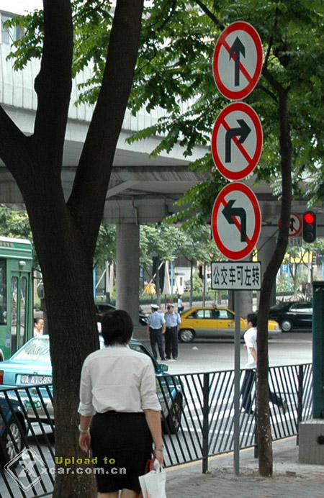
反思过去，高瞻未来
加强顶层设计，深化发展战略规划

Slide 57
四、1210战略——不得不深化

Slide 58
2016年9月学院提出大力实施“1210”发展战略
围绕一个目标，坚持两手抓、两促进，实施十大行动计划
一个目标：
全力建成西部一流全国知名的优质高职院校
两手抓、两促进：
一手抓内涵建设，促进办学质量的提升；
一手抓条件建设，促进办学条件的改善。

Slide 59
十大行动计划：
一是专业建设对接区域经济发展专业群建设计划；
二是学院骨干特色专业“1020”建设计划；
三是校企共建四个左右生产性实训基地计划；
四是南充职业教育集团省级骨干职业教育集团建设计划；
五是国省、院精品课程“1530”建设计划；
六是学院技能大师工作室建设计划；
七是学院虚拟仿真实训中心建设计划；
八是学院创新创业教育课程群建设计划；
九是教学名师“3050”培养计划，将通过5年时间，分别培养30名和50名校级名师与校级优秀青年教师；
十是新校区二期建设行动计划。

Slide 60
该发展战略（1.0版）存在的问题
战略规划内容不系统和单一。（紧紧参照省级创新行动计划的要求来制定，缺学术科研、社会服务、内部治理等内容；专业群的内涵？）
学院办学理念不能很好体现。（必须参照优质高职院校建设内涵）
学院发展定位不够准确和长远。
学院的办学特色不能很好体现。
时间节点、阶段目标没有规划。

Slide 61
学院发展战略规划必须提升内涵（2.0版）
不提新口号
发展有定力
理念要新
规划要明
定位准确
内涵具体
考虑长远
操作性强

Slide 62
（一）关于围绕一个发展目标（1210中的“1”）
体现办学理念与指导思想（方向、使命）
符合社会需求与国家发展战略（服务、促进）
考虑学校的历史沿革与发展现状（资源条件）
适应生存发展环境（应对内部、外部挑战）
遵循教育教学、科学研究规律和发展趋势
发挥学校优势、特色 （比较优势、核心竞争力）

Slide 63
包括：
发展使命、发展愿景、发展思路；
办学类型、层次；
鲜明、突出、领先、先进；
办学优势、特色；
学科专业建设、人才培养、科学研究、社会服务；
一流、高水平、知名、有影响、重要地位；
国际、国内、地方、行业、同类院校；
实施步骤、阶段目标。
★ 凝聚人心、制定和实施规划的重要基础

Slide 64
实事求是
找准定位
内涵清晰
形成共识
不盲目攀高、标准不能低

Slide 65
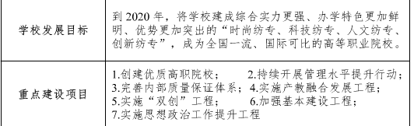
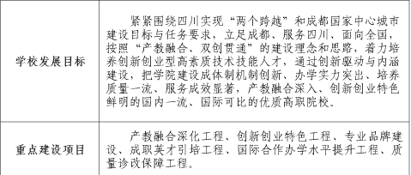
兄弟高校发展目标一览
成都纺专的发展目标
成都职院的发展目标

Slide 66
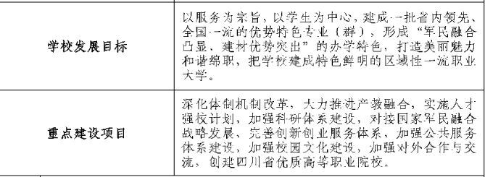
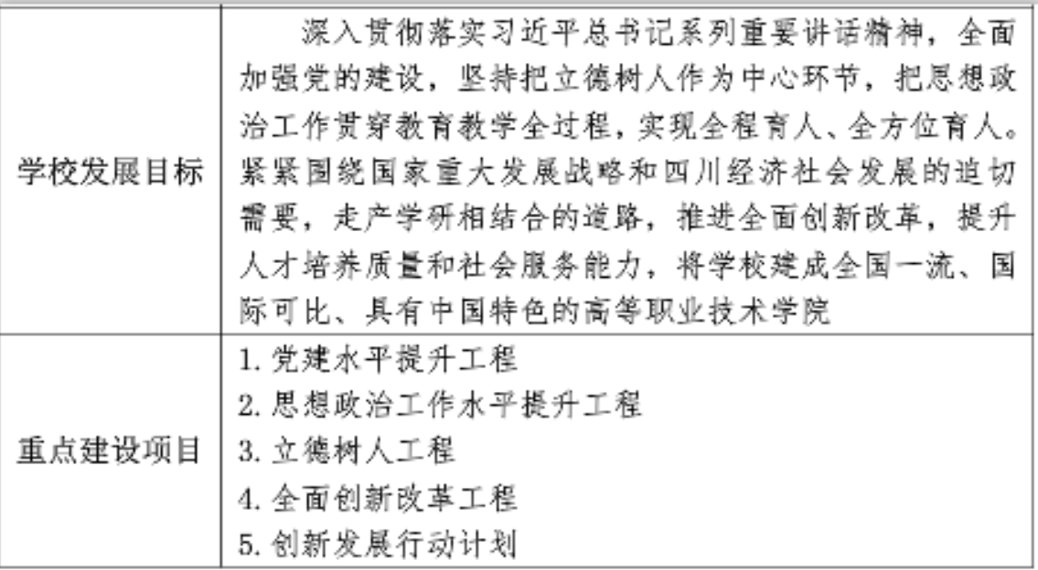
绵阳职院的发展目标
四川工程职院的发展目标

Slide 67
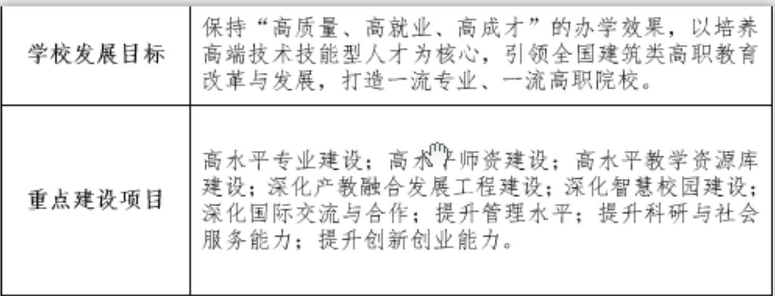
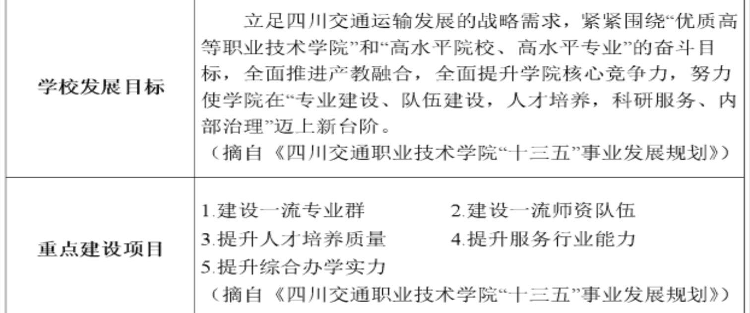
四川建筑职院的发展目标
四川交通职院的发展目标

Slide 68
学院办学理念
教学立校
服务兴校
科研强校
特色名校

Slide 69
教学决定生存。学校为教学而建，立德树人是学校的根本任务。要认识到，教学决定生存，离开教学，校长不是校长、教授不是教授、大学不是大学，学校就没有了。

Slide 70
服务决定地位。大学主要看服务，要服务于立德树人、服务于国家需要、服务于学科建设，服务决定地位。

Slide 71
科研决定水平。大学没有科研支撑是不行的。教学出题目，科研作文章，成果进课堂。教学和学科建设提出问题，科研来解决，科研成果和发明进课堂，服务于育人，形成循环；然后科研成果再转化，服务于国家重大战略。

Slide 72
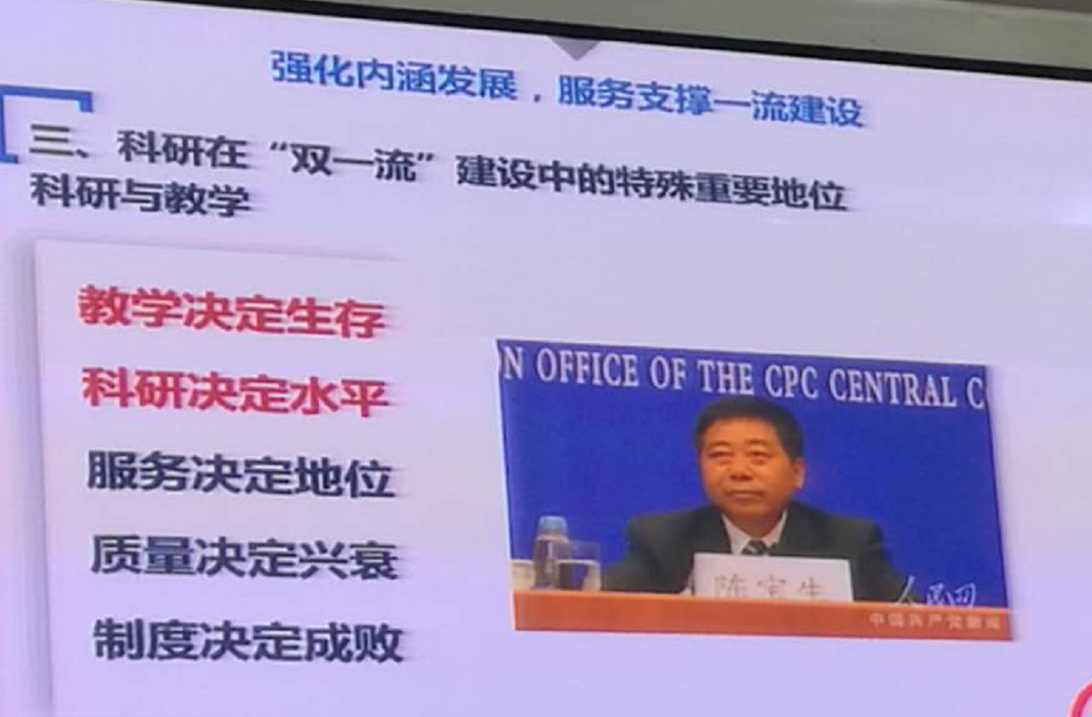

Slide 73
无与有的关系
——人无我有
有与优的关系
——人有我优
学校要特色建设
优与特的关系
——人优我特

Slide 74
稀缺阶段
解决有没有
大
规模
学校发展
的四层次
选择阶段
满足好不好
强
质量
个性阶段
提供俏不俏
特
效益
品牌阶段
输出价值观
文化
优

Slide 75
学科专业特色
培养目标特色
办学理念特色
管理模式特色
层次类型特色
特色
发展
教师队伍特色
培养模式特色
课程教学特色
服务面向特色
校园文化建设
Notes:
一、当地信息化基础设施完备 。
二、各级教育行政部门领导和各级各类学校的领导高度重视——思想统一 。
三、制定实施方案，明确建设的主要任务、目标和内容——规划统一 。
四、加强《标准》宣传及人员培训——培训统一 。
五、务实推进，重在应用——软件统一 。
六、重点推进，示范带动，全面提高——进度统一 。

Slide 76
学院发展目标新表述
紧紧围绕南充区域中心城市的建设目标，立足南充、服务四川、辐射西部，产教深度融合，校企校地合作，产学研结合，坚持立德树人，着力培养高素质技术技能人才，把学院建设成为创新能力强、综合实力强、人才培养质量高、办学特色鲜明、具有区域引领力的西部一流、国内先进的优质高职院校，为建设应用技术大学打下坚实的基础。

Slide 77
（二）关于两手抓两促进（1210中的“2”）
一手抓内涵建设，促进办学质量的提升；
一手抓条件建设，促进办学条件的改善。

Slide 78
（二）关于十大行动计划（1210中的“10”）
一流师资建设计划
一流专业建设计划
一流课程建设计划
实训条件改善计划
科研服务提升计划
国际交流推进计划
智慧校园建设计划
美丽校园建设计划
文化校园建设计划
治校水平提升计划

Slide 79

1. 一流师资建设计划
申优重点建设任务之一：双师型教师队伍建设
目标：大力提升教师专业技能、实践教学、信息技术应用和教学研究能力（四个能力）；提高“双师型”教师比例；培养造就一批社会知名度高、行业影响力大的教学名师和专业带头人，建成一支在行业有影响力的“双师型”师资队伍。
措施：积极探索“双师型”教师队伍培养模式，推进与大中型企业共建“双师型”教师培养培训基地。

Slide 80
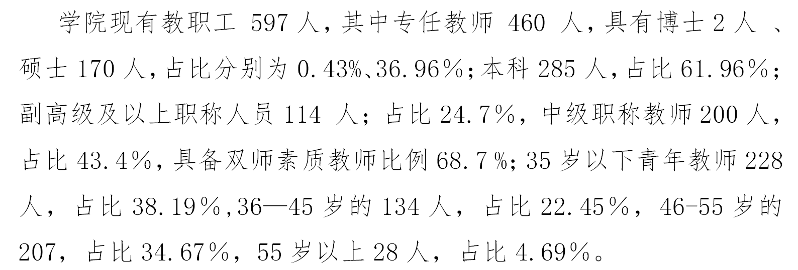
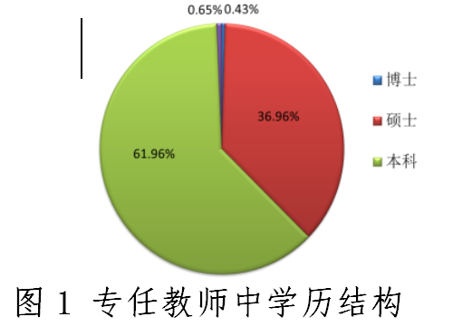
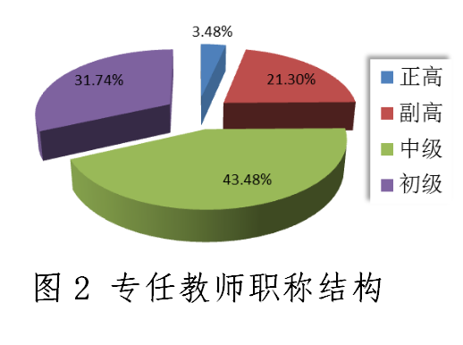
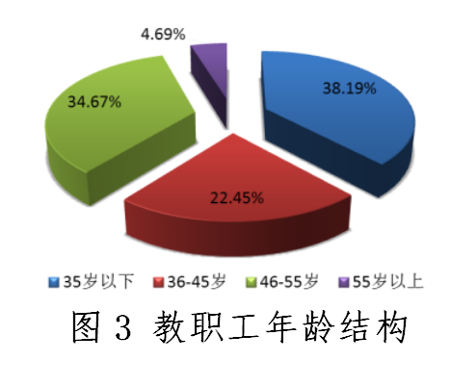

Slide 81
师资队伍建设总体建设目标：
建立和完善教师全面发展的管理机制，建立校企合作共建的“双师型”教师培训实践基地，以实施“师德标兵”工程、“高层次专业领军人才”工程、“双师素质提升”工程、“骨干教师培养”工程、“能工巧匠进校园”工程和建立院系两级教师发展中心为抓手，进一步推进和完善人事分配制度改革，建成一支与学院事业发展相适应的高水平的专兼职教师队伍。
双师型：既是教师又是工程师、会计师等
双师素质：强调技能水平的提高和增加企业一线经历

Slide 82
“双师型” 教师的五项要求：
1.应该了解所任课专业的人才培养方案、课程体系、所教课程在专业人才培养中的地位、作用、职责和任务。
2.应该了解所任课专业与社会、行业、企业的相互依联，熟悉几个企业、交几个企业界的朋友、积累企业工作经历。
3.积极参加工学结合课程、精品课程的研究与开发，提高工学结合课程开发和教学设计组织能力。
4.努力改革和创新人才培养模式和教学模式。
5.积报参与科研技术开发和实验实训室建设管理，提高工程实践能力和科研及技术开发服务能力。

Slide 83
“双师型”结构教学团队建设战略措施：
为实现“双师”结构教学团队建设战略目标
专业建设校企双带头人
定标准
课程建设校企双骨干教师
学院双师团队建设
战 略 措 施
校企人员双向兼职双重身份
定规划
定政策
校企双方提供双向保障
定制度

Slide 84

引进和培养专业带头人、骨干教师
培养专业教师工程实践能力，增加企业工作经历
提高兼职教师高职教育理论水平和教学能力
利用南充技术人力资源，建立兼职教师资源库
师资队伍建设是关键——也是重点，特别注意规划教师教学能力和实践能力。坚持“内培外引、注重培养”的指导思想，实现专业教师职业化、兼职教师专业化，打造一批优秀专业教学团队。

Slide 85
修订完善并认真落实好《教师到企业实践管理办法》。坚持每年选派教师到企业生产一线顶岗实习，挂职锻炼，学习技术，培养一大批“双师素质”教师。
内培外引
优化结构
制定《兼职教师管理办法》，与企业紧密合作，从企业优选并聘请技术水平高、有教学能力的技术人员和能工巧匠为兼职教师，建立“兼职教师库”，建设优良“双师结构”师资队伍 。
制定《在职教师学历提升及进修升造管理办法》，鼓励教师不断提高知识水平和技能，在职攻读硕士学位、攻读博士。
派出骨干教师赴国外学习交流，提高职业教学水平。

Slide 86
师资队伍建设模式——双师素质，双师型，双师结构的教学团队
师资队伍建设的四个层次：a.专业带头人 b.骨干教师c.教师职业 d.企业行业兼职教师
①
②
以针对性的项目需求实施师资队伍建设
③
实现师资队伍建设的三项标志：院级、省级、国家级教学团队；院级、省级、国家级教学名师；院级、省级、国家级精品课程主持人
④
培养和引进并举、专职和兼职并重

Slide 87
人事分配制度改革引领
在人事分配制度改革中各类人员的岗位职责要不同程度的增加专业资源库建设、技能培训包开发、对外开展社会培训服务、在重要学术期刊发表论文、教师下企业实践等内容。
每年面向全校主讲1场及以上专业技术讲座。
主持省级以上课题一项。
公开发表核心期刊两篇以上
正高职称
聘期内下企业时间累计不少于2个月，并结合在企业工作经历，撰写关于专业建设、课程建设、岗位技能培训包开发等方面的建议报告或技术服务总结报告2篇及以上。

Slide 88
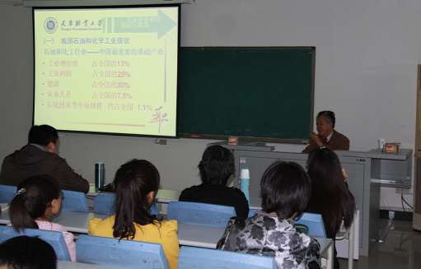
教授专业技术讲座既是聘为教授各级岗位教师的岗位职责，同时也是提高教授本身和广大教师专业技术水平的方式之一，是学校师资队伍建设的重要组成部分。
专业关键技术和应用前景研究
专业（学科）前沿技术报告
优秀高职院校同类专业的现状及与我校专业的比较，专业建设和教改方面的发展趋势。
省部级及以上纵向课题或重大横向课题的研究成果
新理论、新技术、新工艺、新设备等方面的应用情况介绍
讲座内容
个人申请
院系部审核
人事处复审

Slide 89
所有教师必须参加企业（部门、学校、文艺院团等机构）实践、挂职，且必须达到规定的要求，否则，不准参加评职称、评优、评奖。
2007年后进校的青年教师必须读研拿学位，40岁时没有拿到研究生学位，必须转岗，充实到后勤、实验、图书、机关管理、保障部门岗位。
2003年后进校的青年教师，以系为单位举行全校性课堂教学、运用信息化教学能力、实践教学能力比赛，人人参与、人人过关。每个系最后一名转岗到管理和保障部门，不再从事专业教学。选拔优秀的举行全院性比赛，作为推荐10名优秀青年教师的重要来源。2017年12月31日前完成。
连续五年进行比赛和岗位调整。

Slide 90
连续五年，每年选拔35名（5名左右博士）研究生来校工作（仅限211、985高校学生），改善教师学历结构。
落实好教学名师“3050”培养计划，将通过5年时间，分别培养30名和50名校级教学名师与校级优秀青年教师。
“利奥”教学名师奖：5年评30名，每人奖10000元
“利奥”优秀专业带头人奖：每年5名，每人8000元
“利奥”优秀教学团队奖：每年5个，每个10000元
“利奥”科研杰出奖：每年奖科研前10名，第一名奖1.5
万，依次1万、0.7、0.6、0.5、0.4、0.3，共5万
“镇泰”优秀青年教师奖：每年10名，每人奖5000元

Slide 91
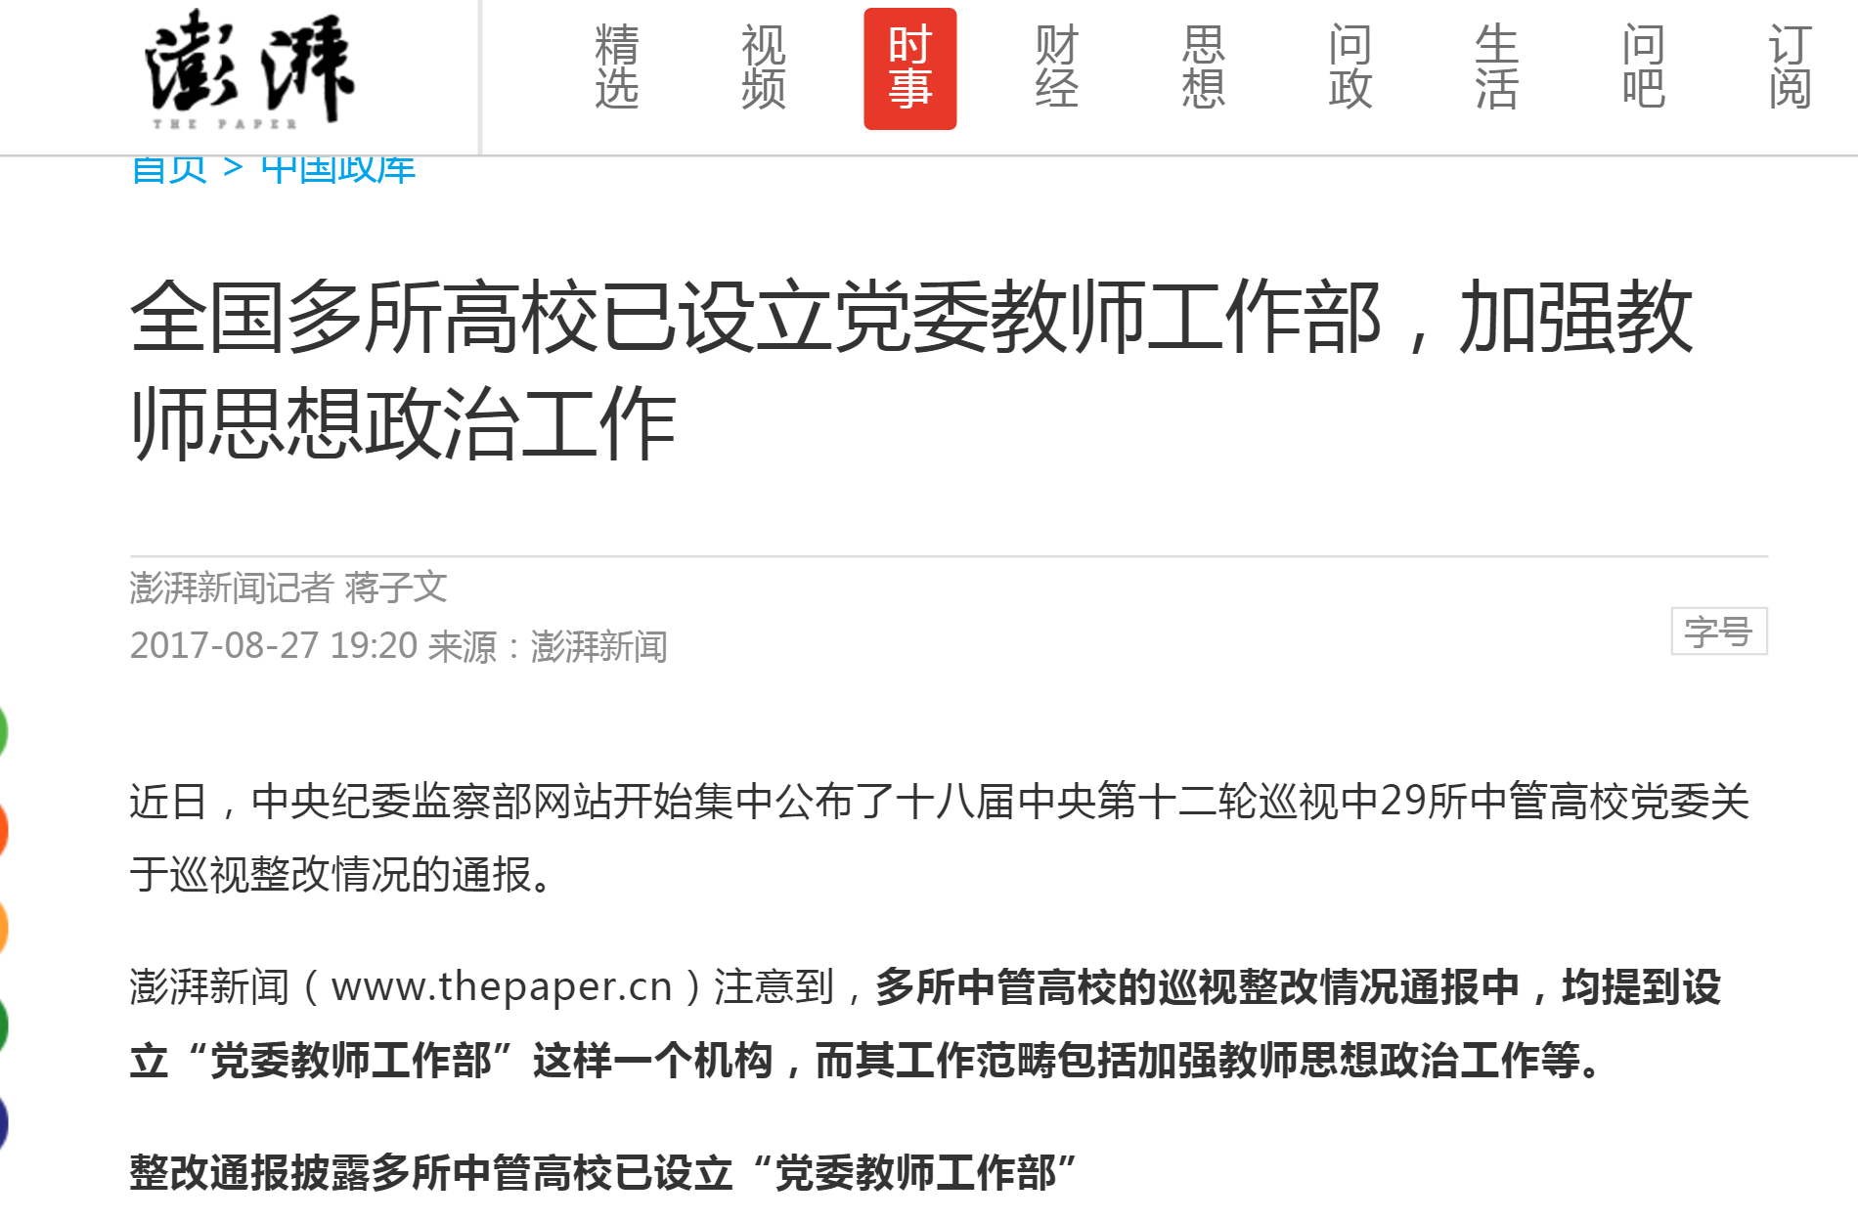
成立：教师发展中心、党委教师工作部

Slide 92
2. 一流专业建设计划
申优重点建设任务之二：加强高水平专业建设
专业建设做到两个对接：对接国家战略（“中国制造2025”“一带一路”“扶贫攻坚”等）；对接区域产业链、创新链（根据四川“四大城市群”“五大经济区”不同区域发展定位，围绕全省“双七双五”产业发展要求，主动对接产业链、创新链的需求。 ）
建设专业集群：加快建设形成一批紧贴产业需求、优势特色鲜明的高水平专业集群，形成与全省经济社会和重点产业分布形态相适应的专业布局，进一步优化全省高职教育专业结构，提升专业发展整体水平。

Slide 93
专业建设是一流优质高职院校建设的重点
专业是职业学校和高等学校根据教学需要划分的学业门类
专业建设依据:
市场需求是高职专业生存和发展的前提
经济、社会、科技发展决定高职专业的发展
专业建设原则: 坚持两大原则、做到三个瞄准
市场需求(产业、行业、企业、职业、就业五要素)
办学条件(师资、设施、投资、效益四要素)
瞄准社会需求，明确专业定位
瞄准人才类型，确定课程体系
瞄准行业标准，确定质量标准

Slide 94
（1）专业建设依据
设置
产业链
专业群
构建
职业岗位群
课程体系

Slide 95
（2）专业建设与教学改革
学 生
双重身份
学生、员工
教 师
双重角色
教师、工程师
领 导
双重责任
学院主任、技术厂长
专业跟着主导企业走
教学跟着岗位能力走
课程跟着生产过程走
教材跟着任务项目走

Slide 96
（3）专业核心要素
培养什么人
专业人才培养目标和规格
专 业 核 心 要 素
用什么培养
课程和课程体系
如何培养
专业人才培养模式
由谁培养
“双师”结构教师团队
专业教学环境和条件
需要条件
如何保证
专业教学管理体系和机制

Slide 97
工学结合
的课程
专业核心要素结构模型
双师型专业
教师团队
体制机制
专业人才培养方案（目标、规格）
实训基地
工学结合
人才培养模式
社会服务

Slide 98
建立以重点专业为引领的七大特色专业群+
汽车汽配
现代农业
现代商贸物流
新一代信息技术
油气化工
新型城镇化
非物质文化遗产保护与传承
（教师教育专业群）
形成具有南职特色的专业体系

Slide 99
专业建设必须深化产教融合校企合作
申优重点建设任务之三：深化产教融合校企合作
坚持工学结合培养人才，深化产教融合、校企合作。
大力推进产教联盟，促进产教深度融合。
积极推进现代学徒制和校企协同育人，探索多种形式的职业教育集团化办学模式和高素质技术技能人才培养的有效途径。
联合行业企业开发优质教学资源，积极推进高水平校内生产性实训基地建设。
深入推进教学模式改革，加强工学结合课程建设，探索建立高职院校和行业企业联合培养人才新机制。

Slide 100

构建校企合作建设机制
共同设计
人才培养方案
共同开发
专业课程体系
三共同
一融合
共同建设
生产性实训基地
专业教师
与生产技术人员相互融合

Slide 101
校企合作——体制机制创新是平台，也是突破点和关注点
机制创新
实训基地建设
校企合作
项目论证
专业建设是龙头
课程体系建设是核心
人才培养模式是主线
企业评价是导向
师资队伍建设是关键
学生成才是目的

Slide 102
高职院校的校企合作形式
从初级形式向高级形式提升
初级 中级 高级
与企业共办订单班、互聘教师、在校内或企业共同建立实训基地等；
合作建立“双主体”办学机构，混编教学标准、师资、资源、文化等，使校企深度融合起来；
共同建立工程技术中心或技术中心，成为引领行业和社会的技术源和创新源。
校企合作
这关系到高职教育对现代化主战场的直接贡献率，是高职教育最终是否能获得社会认可的关键指标之一。
制定学校《关于推进校企合作工作的若干意见》

Slide 103
对接专业群建设，校企、校地、校政共建六个特色二级学院建设，加强专业、专业群及生产性实训基地建设，创新人才培养模式。
吉利新能源汽车学院
现代农业产业技术学院
南鑫物流学院
鼎利信息学院
空间信息产业学院（已建）
非物质文化遗产保护与传承学院

Slide 104
形成企业、学院、学生共赢的建设机制
利用学院人才与技术资源，提高职工素质，开展产品创新，提升管理水平
企业
丰富与优化办学资源，完善双师结构，提高双师素质，提高就业质量
学院
学生
学、做一体，感受企业文化，提高职业技能与素质

Slide 105
思 考
专业建设具体要做到
五个对接
四个按照
五个针对

Slide 106
五个针对
1
针对专业对应的职业岗位设计职业素质和职业能力
2
针对关键职业能力设计核心课程
3
针对关键技术和最新工艺设计课程体系
4
针对课程设计有利于掌握和技能提高的教学方法
针对教学需要科学选择或创新教学手段
5

Slide 107
四个按照
1
按照“双师”素质要求培养专业教师
2
按照“双师型”结构进行专兼职教师队伍建设
3
按照真实性和开放性的环境标准建设校内实验实训基地
A
4
按照紧密型、共享性的目标建设校外实训基地

Slide 108
五个对接
1
专业与产业和企业岗位对接
2
专业课程内容和职业标准对接
3
教学过程与生产过程 对接
4
学历证书与职业资格证书对接
5
职业教育与终身教育对接

Slide 109
如何体现专业建设的龙头地位
1
确立专业在学校基本单元、基层组织、基础工作地位
2
确立专业带头人在学校的重要地位
3
建立专业带头人公开选拔、培养和考核管理机制
4
以专业为单位建立三结合育人团队
建立专业带头人职业生涯发展机制
5
构建有利于运行和建设的环境和条件
6

Slide 110
3. 一流课程建设计划
课程建设要求，按照“岗位（群）—工作过程—岗位能力—核心能力—核心课程—支撑课程与相关课程”建设思路，开发课程模块，构建符合行业和企业要求的工学结合的新的课程体系。
工作
过程
岗位
能力
核心
能力
核心
课程
支撑课程相关课程
岗位（群）
干什么学什么 缺什么补什么 要什么给什么

Slide 111
构建工学结合的课程体系
按照职业能力目标化、工作任务课程化、课程开发多元化的思路，建立基于工作过程、有利于学生职业生涯发展的课程体系，建立学校、行业、企业共同开发课程的长效机制，建设一批优质专业核心课程。

Slide 112
课程体系搭建
岗
位
群
需
要
产
业
需
要
自
身
发
展
需
要
课 程 体系
专业知识
职业能力
素质修养

Slide 113
对工学结合人才培养模式的认识
校企深度融合、工学紧密结合是职业教育最主要的办学模式和人才培养模式。工学结合主要体现在通过“工学四合”达到“四个合作” 。
“工学四合”
“四个合作”
教育与产业结合
合作发展
学校与企业结合
合作办学
教学与生产结合
合作育人
学习与就业结合
合作就业

Slide 114

人才培养内涵最核心的是教学为主，在优质校建设过程中，必须把握国家高等职业教育改革的方向，明确建设重点，提升建设内涵。
创新办学体制和校企合作机制
依托区位，依托行业
携手并进，实现双赢
学校要认真研究从教师修养、教材选定、课堂教学、实践教学等方面制定《教师教学工作规范》，进一步提高教育教学质量，提升教师教学工作能力，明确教师在各个教学环节中的工作职责，保证正常教学工作秩序。

Slide 115
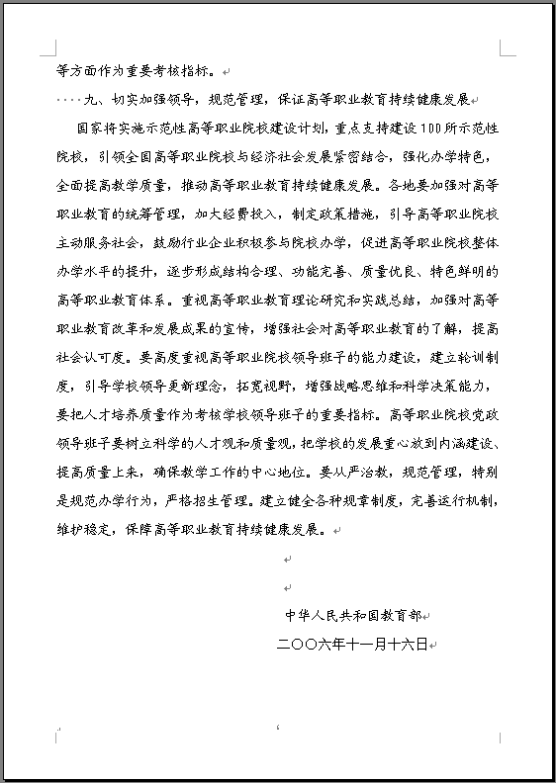
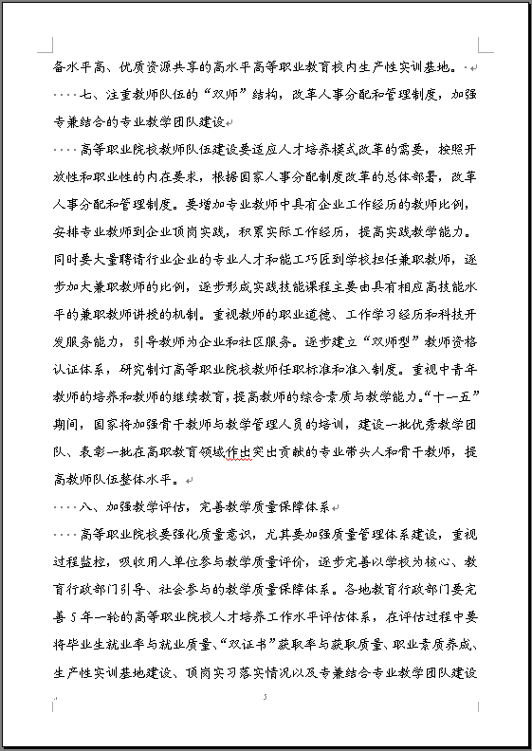
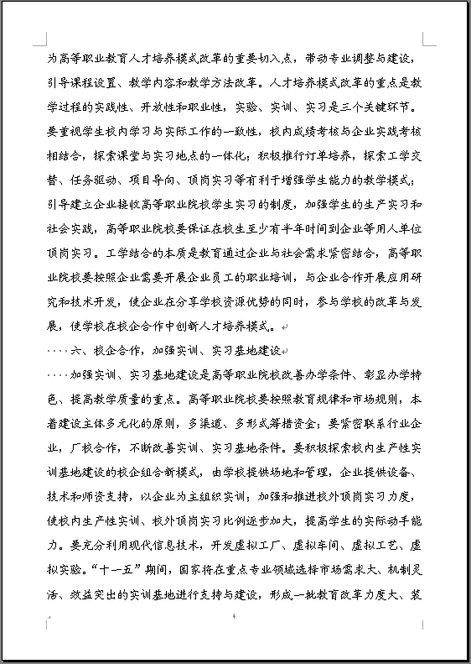
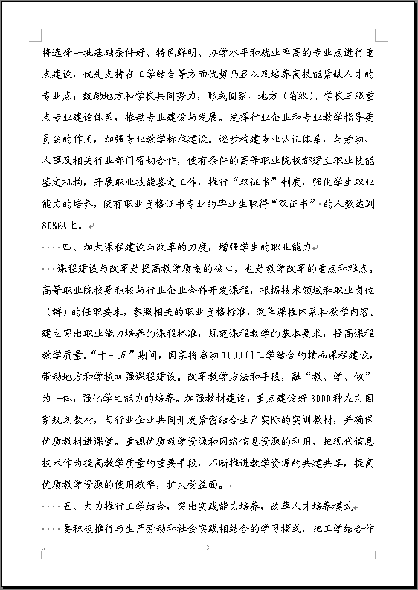
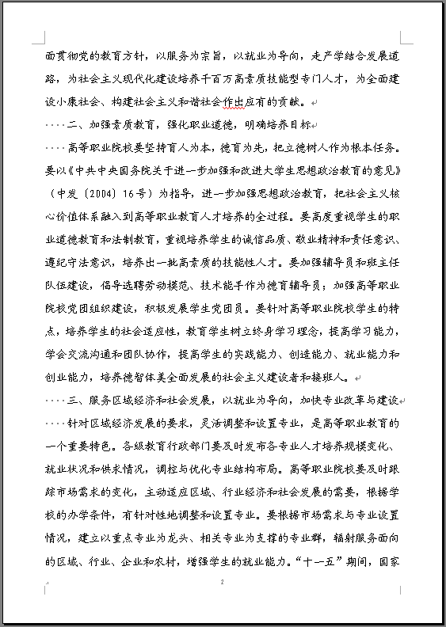

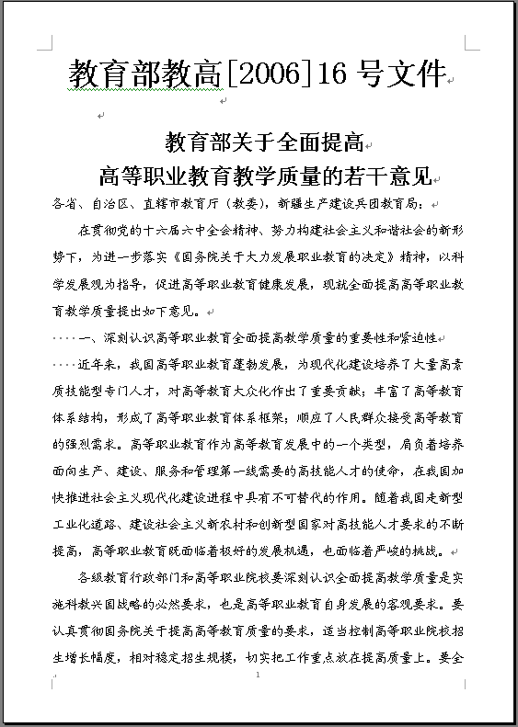
教高【2006】16号文件提出：
“把工学结合作为高等职业教育人才培养模式改革的重要切入点，带动专业调整与建设，引导课程设置、教学内容和教学方法改革。工学结合的本质是教育通过企业与社会需求结合，高等职业院校要按照企业需要开展企业员工的职业培训，与企业合作开展应用研究和技术开发，使企业在分享学校资源优势的同时，参与学校的改革与发展，使学校在校企合作中创新人才培养模式。”

Slide 116
工学四结合
工学 “四个”结合，又是“四者”之合，是高等职业教育工学结合的学院统一模式，既是高职院校办学理念，也是事业发展模式 。
教育与产业结合
学校与企业结合
教学与生产结合
学习与就业结合
教育与产业结合——政府——调控主体
学校与企业结合——企业——实施主体
教学与生产结合——学校——实施主体
学习与就业结合——学生——对象主体

Slide 117
工学结合课程建设
努力落实国省、院精品课程“1530”建设计划
课程建设
是核心
精品课程建设
精品资源共享课
在线开放课程
重点
高水平专业教学资源库建设

Slide 118
专业建设
课程建设
教师成长
精品开放课程
资源库共享课程
荣誉称号
网站建设
学生受益

Slide 119
精品课程（精品资源共享课）如何才能精？
专兼职相结合
5
至
8
人
课
程
教
学
团
队
主讲辅讲相结合
理论与实践教师相结合
老中青相结合
高职称与低职称相结合

Slide 120
加大教材出版资助力度。
加大教学成果奖培育的支持力度（立项、团队、两年评审一次、为2021年做准备）

Slide 121
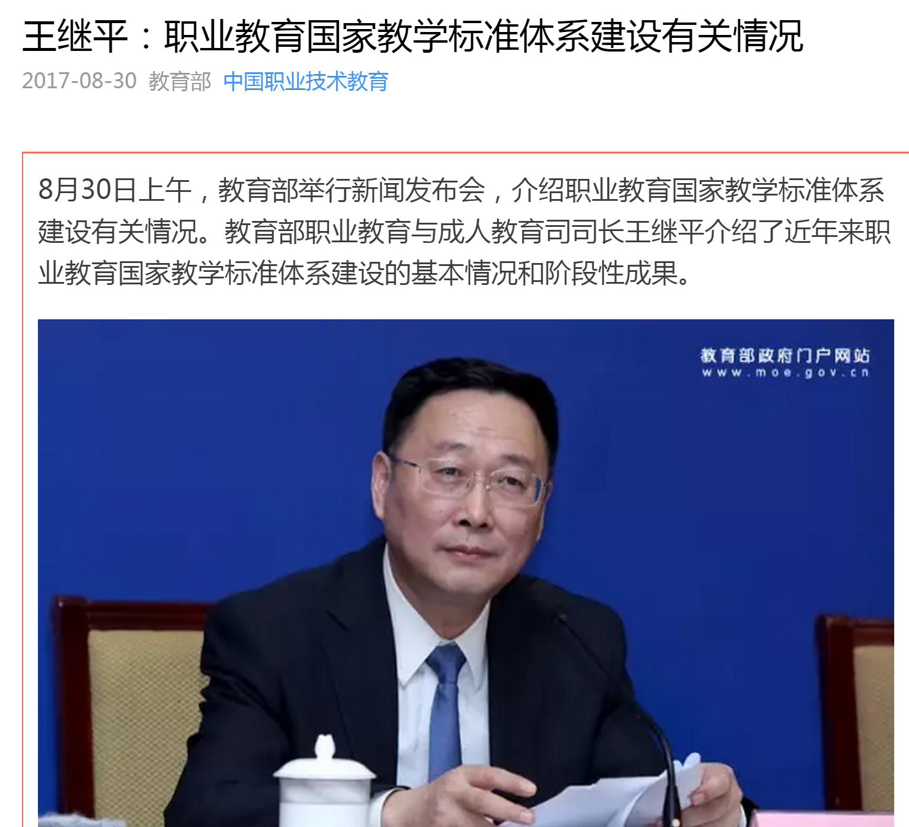
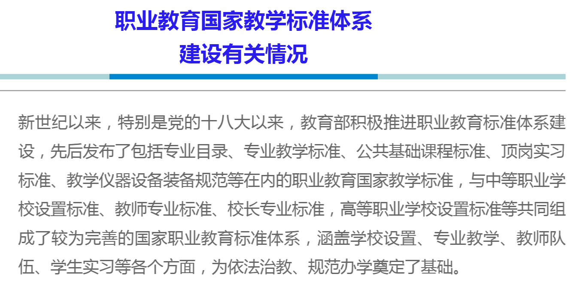

Slide 122
南充职业技术学院的学生毕业后不能穿上工作服我们办的就不是职业教育，如果不能脱下工作服我们办的就不是好的职业教育。

Slide 123

实训基地建设是基础
4. 实训条件改善计划
实践教学体系：
实验、实习、实训基地建设
整体育人环境建设
培养学生专业基本技能、岗位专项技能和综合生产技能。
探索建立“校中厂、厂中校”等模式，推进实践教学改革。
高起点规划、高标准建设、高效能运行校内实训基地
实训基地类型：
专业教室、综合性实训基地、生产性实训基地。
实训基地建设模式：生产性、职业性、开放性

Slide 124
校内实训基地建设
由“单基地”向“双基地”提升
不仅要再现生产过程或工作岗位的要求，来满足学生的技能训练需要。
而且要使得该基地同时成为能进行技术开发和技术创新的研发地。
因此在场地布置、设备选型、工位配置、耗材采购、实训项目设计等软硬件建设上要同时兼顾这两方面的功能。

Slide 125
从“单训练”到“双训练”，即不仅要强化技能训练，而且要强化技术训练。
高职院校的实践教学不仅要再现生产过程或工作过程中应知应会的职业岗位要求，而且要体现作为高等职业教育中“高”的属性。
要处理好校内生产性实训、技能提升实训、技术创新应用实训之间的关系。
除了强调要真刀真枪地进行技能训练之外，还要强调要真刀真枪地进行技术开发的训练。
同时处理好“基于工作的学习”和“基于学习的工作”的关系，防止实践教学简单肤浅和低水平重复的弊病。

Slide 126
5. 科研服务提升计划
申优重点建设任务之四：提升社会服务能力
目标：积极开展社会服务，通过路径选择和模式创新，为社会发展提供多种形式的服务活动，提高对区域经济和行业发展的贡献度。
措施：（1）面向行业企业积极开展技术研究、产品开发、技术推广，推动行业企业的技术革新与发展，促进新动能发展和产业升级。
（2）积极与技艺大师、非物质文化遗产传承人等合作建立技能大师工作室，推动技术技能积累。（3）充分发挥高职院校技术研发、技能创新等优势，深入推进职业教育精准扶贫，努力带动扩大就业，助推全省脱贫攻坚。

Slide 127
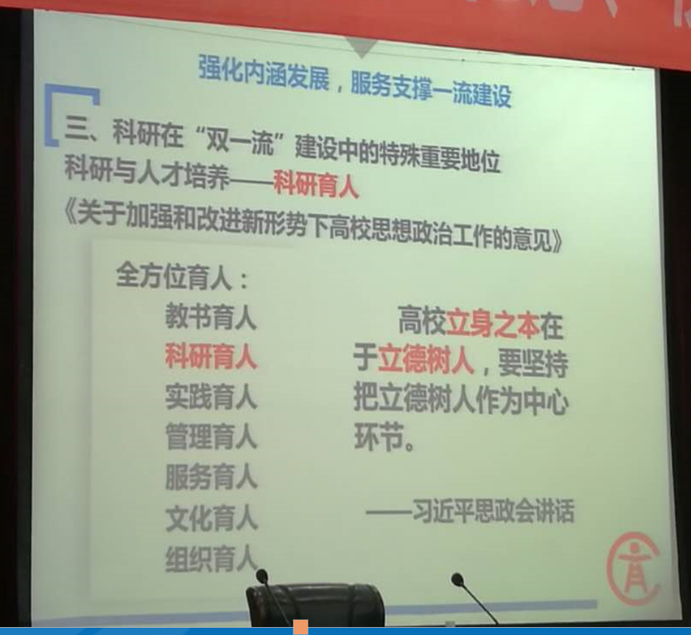

Slide 128
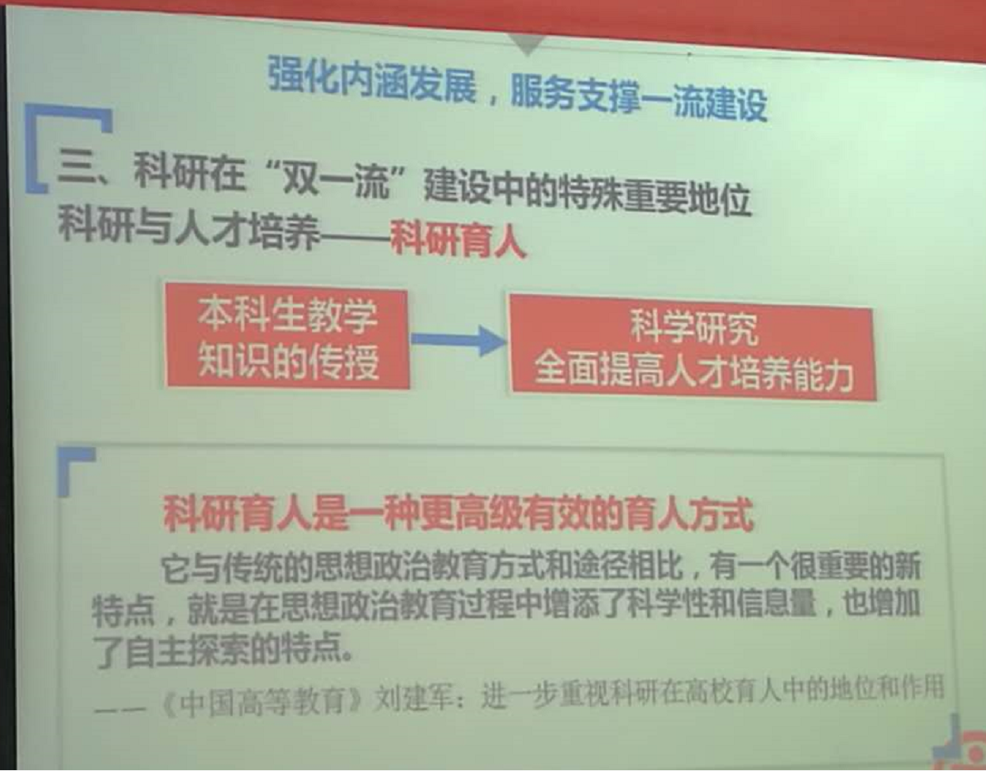

Slide 129
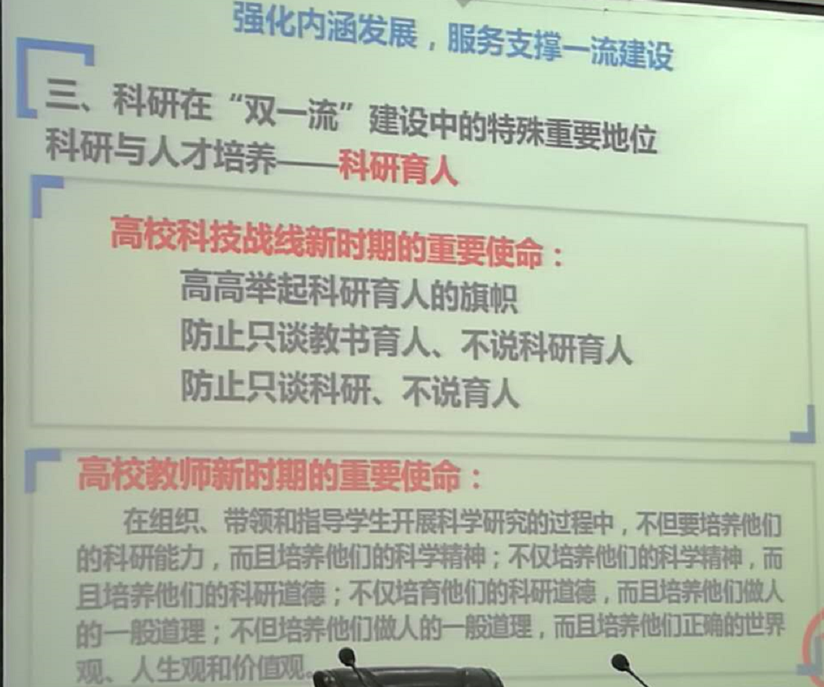

Slide 130
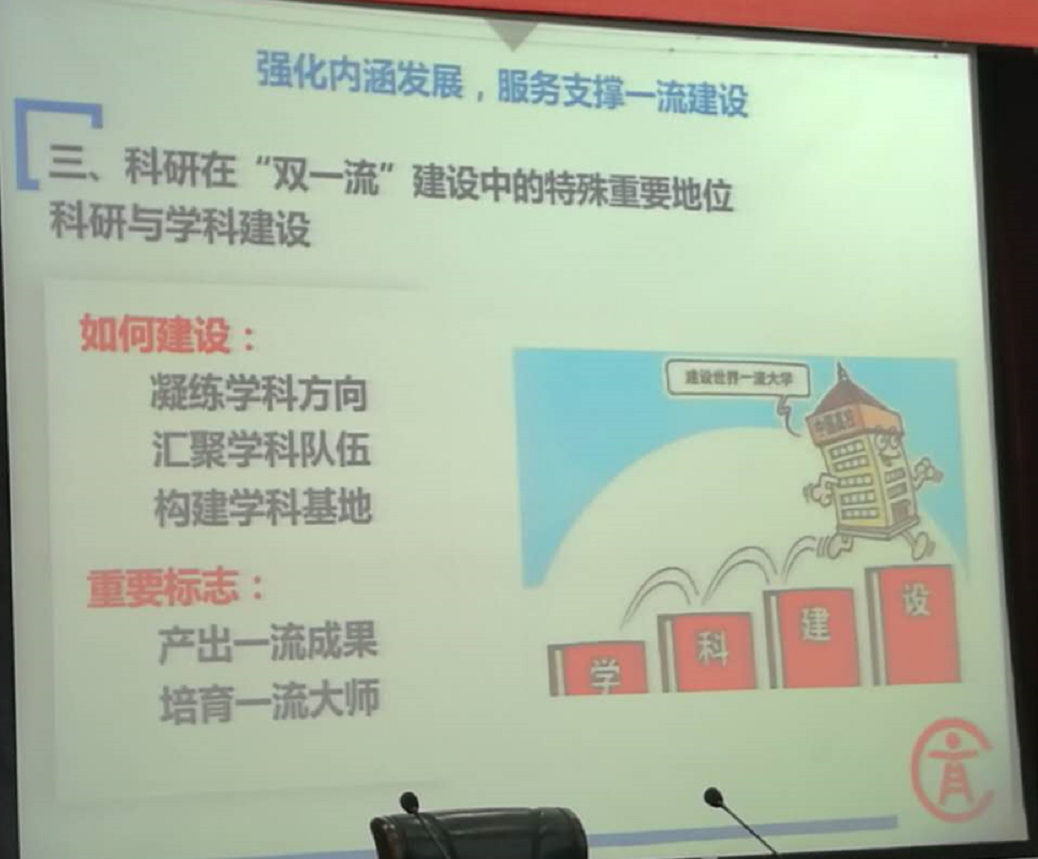

Slide 131
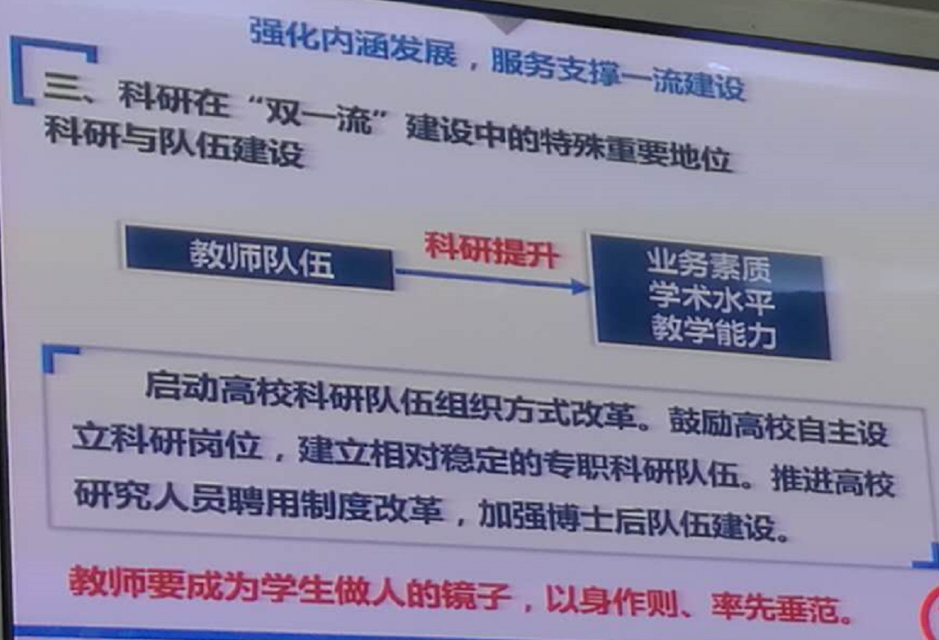

Slide 132
“科研强校”的关键是在继续深化教师专业素养，培养引进“双师型”教师的同时，还要助其增强科技服务的能力，不仅使教师成为专业教学能手，而且还要成为专业技术能手和科技服务能手，使其成为实现“教学立校、服务兴校、科研强校”目标的推动者；实现在科技服务中“以研促学、以研致用”的实施者。
提升教师的科技服务能力应改革目前的科研评价体系
将科研工作量与教学工作量互置互换？
设立专职科研岗？
获得科研奖励加大学院奖励力度；
项目、出版资助制？
努力提升教师科研能力，在科研项目的立项、合作研究、成果推广等环节实现校企融合。

Slide 133
重点加强市级政产学研协同创新平台——南充电子信息产业技术研究院的建设。
加快推进“现代农业发展研究中心”、“汽车汽配发展研究中心”、“现代物流发展研究中心”、“现代职业教育发展研究中心”等4个院级科研机构的建设。
充分发挥“现代种植业研究所”、“智能制造技术研究所”、“旅游产业发展研究所”等12个系级研究机构的基础研究作用。
（适当时专题研究运行中的有关问题）

Slide 134
争取再筹建2个左右市级政产学研协同创新平台。
加强与市社科联合作，共建一批市级重点社科研究基地。
加强与市科技局合作，建立一批市级重点实验室。
建立“青年教师研究基金”，专项资助新进研究生。
（科研处论证方案）
建立新进研究生毕业论文（修改提升）出版资助基金。
（为两年后科研成果奖申报做准备）
加强技能大师工作室建设。（5+5+5）
加强省级重点高技能人才培养基地建设。
积极争取省级新型农民培训基地。

Slide 135
6. 国际交流推进计划
申优重点建设任务之五：提升国际交流与合作水平
目标：（1）建设院校要积极与国外知名学校、教育和科研机构和企业开展教育交流与合作，全面提升学校国际化水平；（2）服务“走出去”企业需求，培养具有国际视野、通晓国际规则的技术技能人才。
措施：（1）鼓励院校充分利用学校品牌和专业优势，积极吸引境外学生来川学习。扩大与“一带一路”沿线国家的职业教育合作，推进区域教育共同体建设；
鼓励学校积极开发与国际标准相对应的专业标准和课程体系，加强职业教育互联互通。

Slide 136
积极引入国际标准，培养国际化专业人才；积极走出去，拓展教师国际化视野；多项目多途径打造国际交流合作平台，提升学校国际合作办学水平。
国际化专业人才培养
1
国际化师资队伍建设
国际技术标准
职业资格标准
国际实训资源
现代学徒制培养
国际人才引进
专业带头人国外访学
骨干教师国外培训
2
国际化合作平台建设
3
学生短期文化交流
世界技能大赛合作
国际技术合作交流
一带一路职业教育交流

Slide 137
7. 智慧校园建设计划
申优重点建设任务之六：推进教育教学信息化建设
目标：推动落实教育部《职业院校数字校园建设规范》，推进智慧校园建设与应用，全面推进信息技术与教育教学深度融合，全面提升实践教学信息化和资源开放共享水平，努力实现教育教学信息化对高素质高技能人才培养和教育领域综合改革的支撑作用。
措施：积极建设虚拟仿真实训中心、精品在线开放课程，积极开发优质专业教学资源库，广泛开展教师信息化教学能力提升培训，积极组织教师参加信息化教学大赛，不断提高教师的信息技术素养。

Slide 138
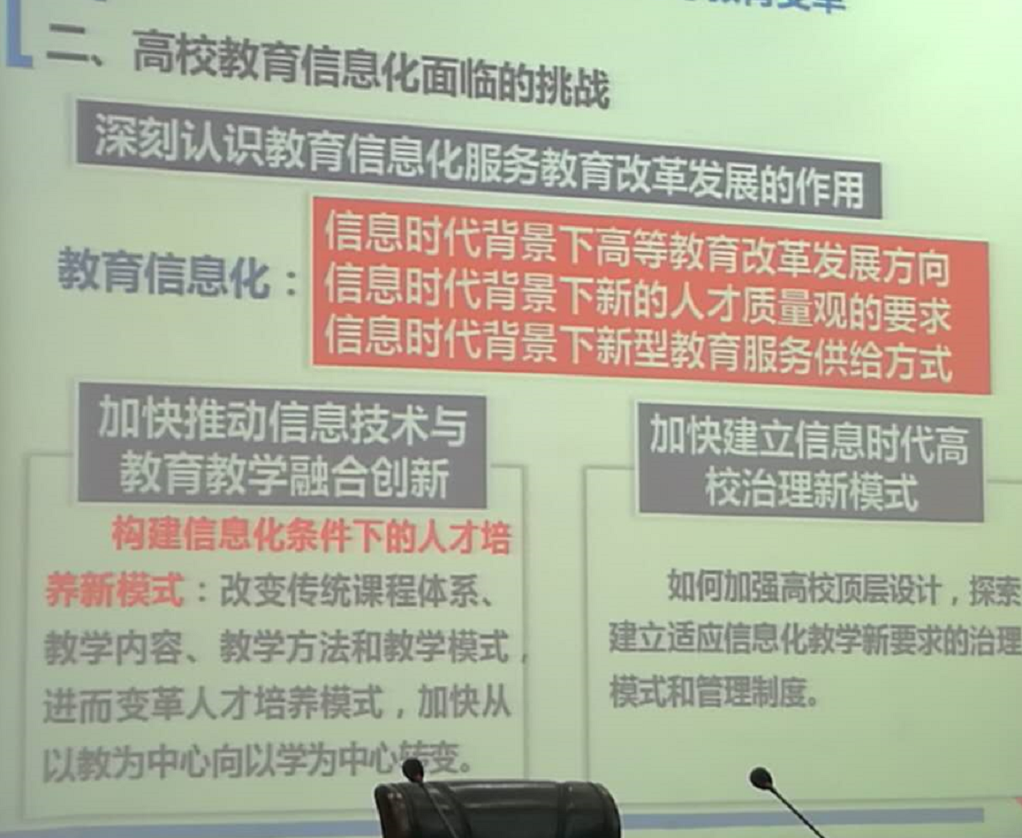

Slide 139
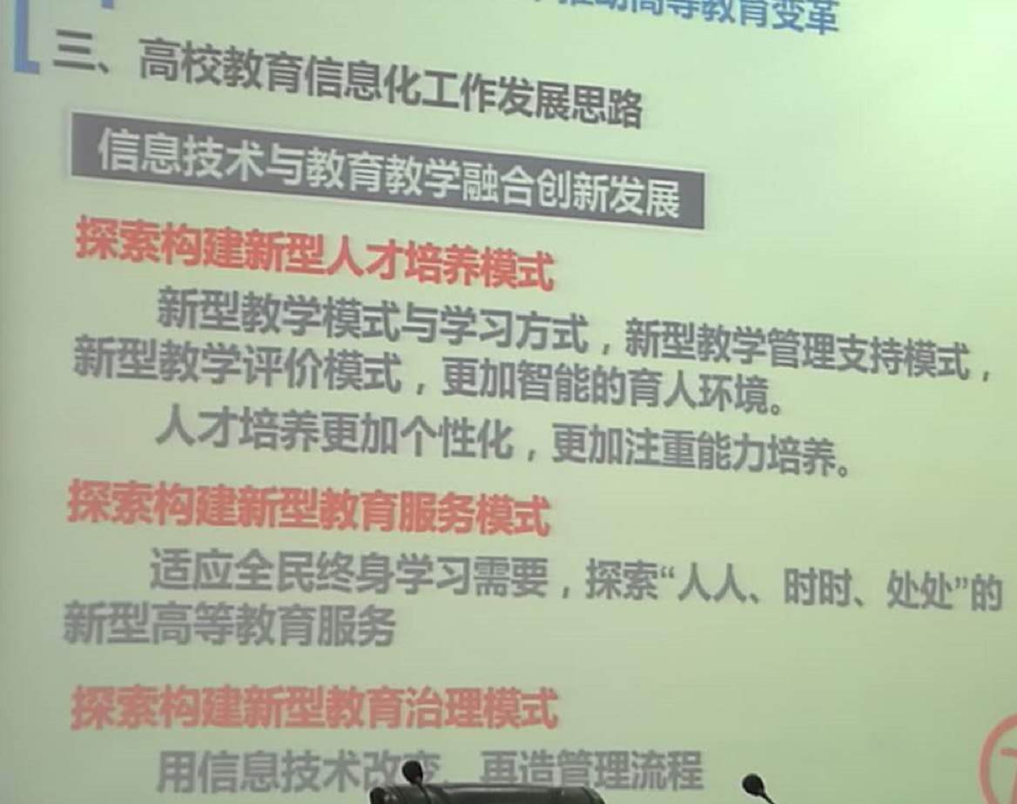

Slide 140
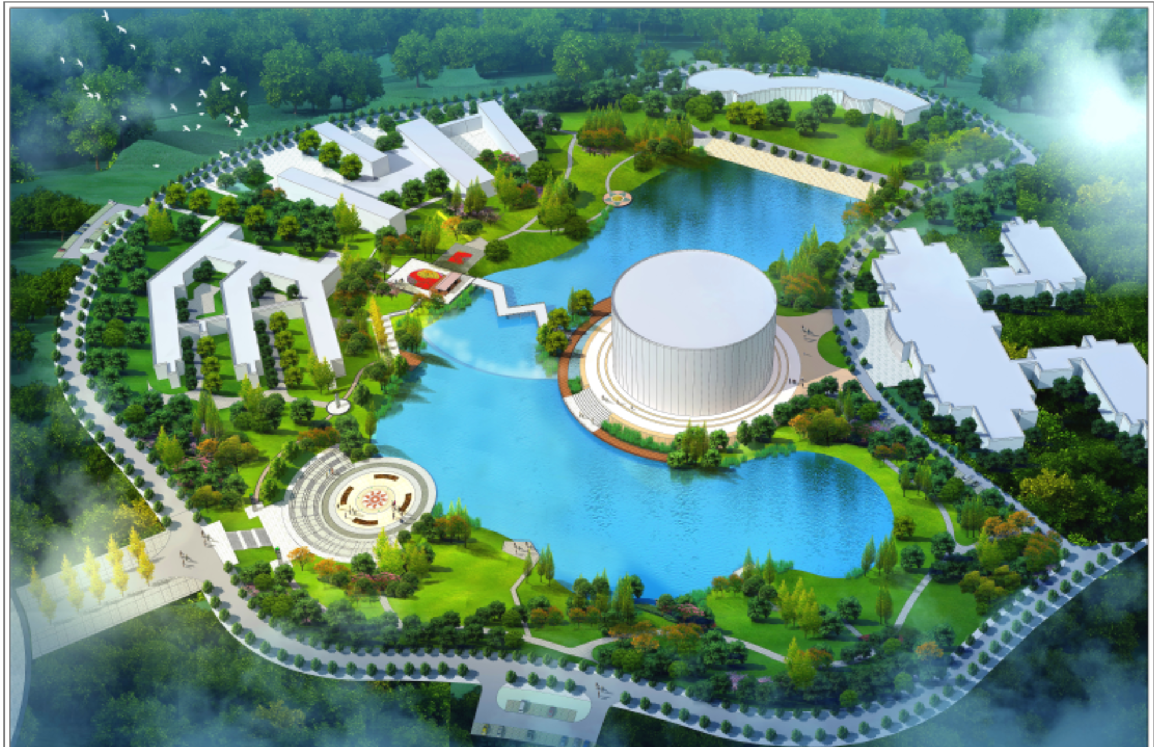
8. 美丽校园建设计划
新校区二期建设行动计划：实训中心（1、2）、二教学楼二期、图情信息大楼、体育场、环湖路和镜湖建设、学生生活设施、校园文化景观、校史博物档案“三馆”等工程建设。
2018年学校组建15周年。
加强绿化、移栽大树、办公楼前绿化改造、镜湖建设、音乐厅建设。

Slide 141
9. 文化校园建设计划
高校的文化建设，它反映了一所高校师生的精神面貌、价值取向，学术氛围和求真精神，体现在校风、教风和学风之中，体现在一所高校的校园规划、建筑风貌、人文景观之中，是一所大学的立校之本，我们必须高度重视。
一流的高职院校应有一流的文化
一流的文化是一流的高职院校建设持续发展的支撑
一所高职院校的特色主要体现在她的主体文化上
不同高校学生为什么有差异，主要体现在文化的差异上

Slide 142
文化是一所学校的灵魂;
文化是学校发展之根;
文化是一所学校凝聚力和活力的源泉；
办学校就是办文化;
办大学就是办氛围；
先进学校文化将使大学生一生受益。

Slide 143
缺乏卓越的大学文化，永远不可能成为卓越的大学
眭依凡

Slide 144
文化铸就品格
文化铸就品牌

Slide 145
让文化融入校园的每个角落；
让文化融进每个南职人心中。

Slide 146
聘请校园文化建设高手来规划，必须高起点、高水准、高规格。
现在开始逐步建设
用五到十年的时间基本完成

Slide 147
10. 治校水平提升计划
优质高职校申报之七：推进管理体制机制改革创新
建立和完善现代大学制度和治理体系，全面提升治理能力和水平。
推进依法治校，加强以学校章程为核心的制度体系建设。
坚持立德树人，弘扬工匠精神。加强校园文化建设，营造良好育人环境。（校园文化建设体系）
健全内部质量保障体系，建立教学工作诊断和改进制度。
深化创新创业教育改革，建立健全创新创业教育体系，积极推进创新创业教育课程和实践平台建设。

Slide 148
党委领导下校长负责制
现代职业
学校制度
治理结构
学校章程
（管理制度）
抓治理：
学校自主权：七自主
制度建设管理
校企合作管理
专业课程教学管理
师资队伍管理
学生健康管理
招生与就业管理
学校文化建设
财务与后勤管理
学术委员会
教职工代表
大会制
合作办学理事会
校企合作董事会制度
内部评价
分配制度

Slide 149
“教育不是灌满一桶水，而是点燃一把火。”

Slide 150
社会变化中的四类人
先知先觉的
后知后觉的
不知不觉的
只知不觉的
创造变化，打伏击战——是人物；
适应变化，打游击战——是人才；
被动变化，打追击战——是人力；
顽固不化，打消耗战——是人员。
变化的是社会需求；
不变的是教育规律。

Slide 151
需要很高的境界和思索：要有眼光
需要深入的研究和感悟：要有理性
需要周密的规划和组织：要有全局
需要良好的环境和机制：要有保障
需要长期的实践和总结：要有积累
需要赤诚的爱心和追求：要有奉献
需要不断的努力和探索：要有毅力
需要全校师生共同参与：要有胸怀
体会

Slide 152
方法比知识更重要
思路比结论更重要
问题比答案更重要
体验比接受更重要
结构化梳理 概括性分析
仰望天空 脚踏实地
无边思考 有限解决

Slide 153


学校建设必须解放思想——
思
与
囚

Slide 154


认真做事只能把事情做对
用心做事才能把事情做好

Slide 155
规划细化：申报书—规划书—任务书（部门、时间、人头）
一流师资建设计划（人事处）
一流专业建设计划（教务处）
一流课程建设计划（教务处）
实训条件改善计划（国资处）
科研服务提升计划（科研处）
国际交流推进计划（外事办）
智慧校园建设计划（网信中心）
美丽校园建设计划（基建办）
文化校园建设计划（宣传部）
治校水平提升计划（三办、组织部等）
目标与定位
统筹与协调
（发展规划处）
国庆节后完成

Slide 156
本学期有关工作的安排
按照年初工作安排抓落实。
完成中长期学院发展规划。
教师节表彰。
创新行动项目的推进。
建校15周年的筹备。（办公室、校地合作处）
职称评审改革的落地。
干部交流与培训。
安全稳定工作抓到位。
申优迎检（可能）。
科研项目的申报、教学成果奖规划等

Slide 157
欢迎批评
谢谢大家

